Slide 1
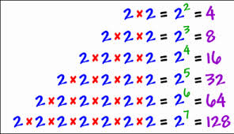
POTENCIJE
Valentina Vugrinec 8.c

Slide 2
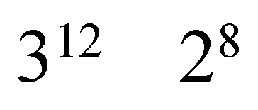
POTENCIJE
POTENCIJA je kraći zapis za množenje jednakih faktora
EKSPONENT
BAZA POTENCIJE

Slide 3
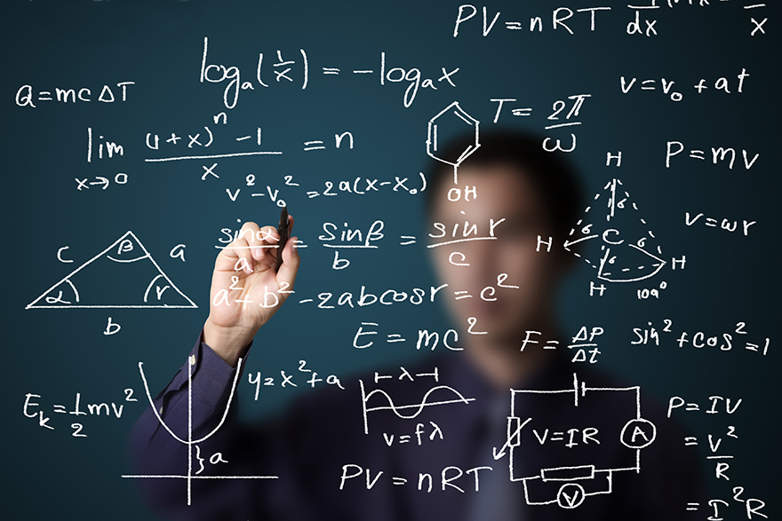
U MATEMATICI POTENCIJE KORISTIMO ZA :

Slide 4
FORMULE
ZBRAJANJE I ODUZIMANJE
Zbrajati i oduzimati mogu se samo jednake potencije , i to tako da im se zbroje ili oduzmu kojeficijenti , a potencije se prepišu .

Slide 5
Množenje
Potencije jednakih baza množimo tako da bazu prepišemo , a eksponente zbrojimo.

Slide 6
dijeljenje
Potencije jednakih baza dijelimo tako da im bazu prepišemo , a eksponent oduzmemo .

Slide 7
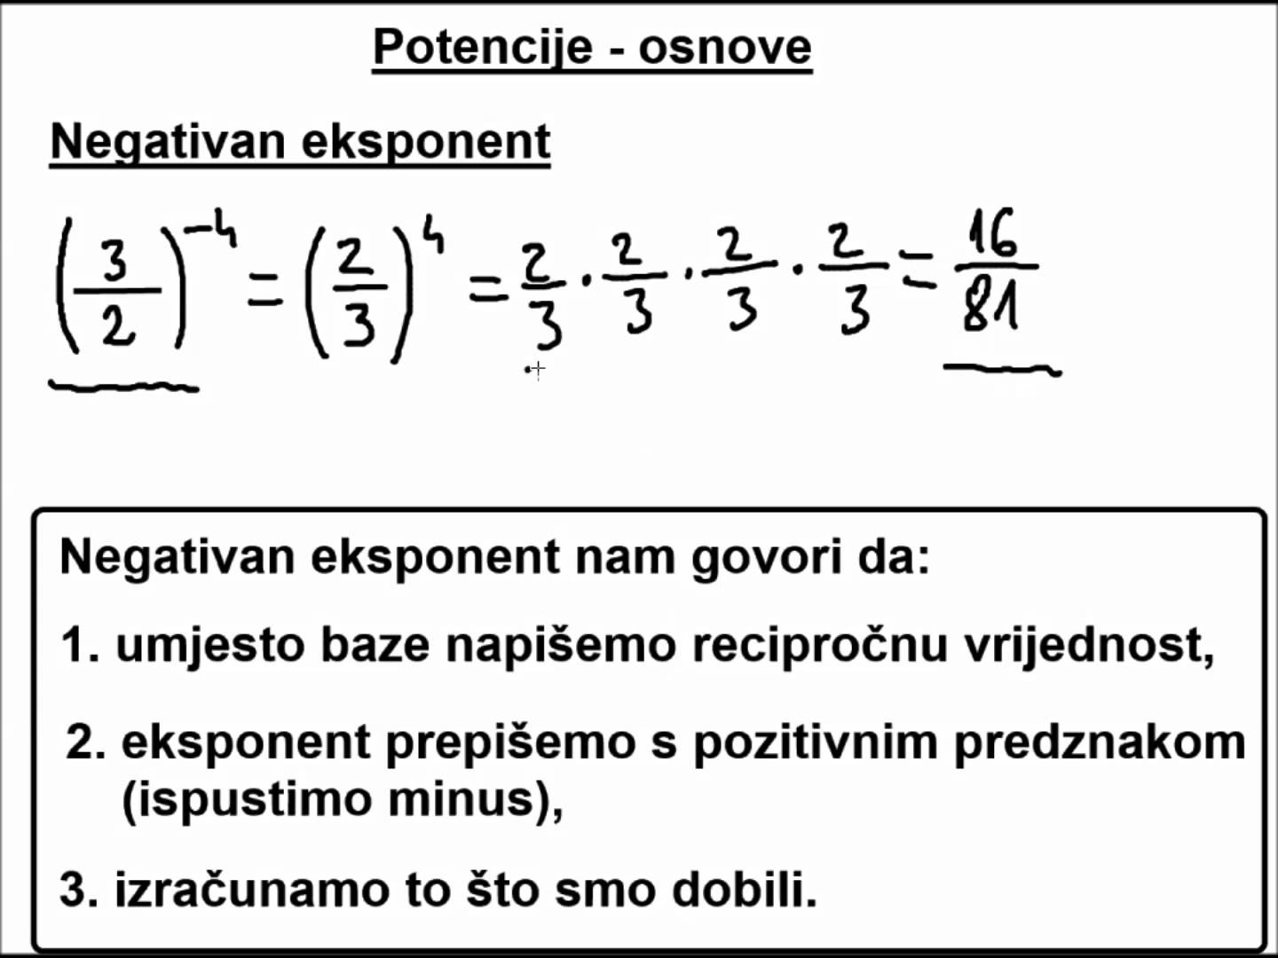
POTENCIJE S NEGATIVNIM EKSPONENTOM
Potencija s negativnom bazom

Slide 8
u FIZICI POTENCIJE KORISTIMO ZA :

Slide 9
Prefiksi mjernih jedinica prema si sustavu
fiks | Znak | Vrijednost
jota | Y | 10²⁴
zeta | Z | 10²¹
eksa | E | 10¹⁸
peta | P | 10¹⁵
tera | T | 10¹²
giga | G | 10⁹
mega | M | 10⁶
kilo | k | 10³
hekto | h | 10²
deka | da | 10
deci | d | 10⁻¹
centi | c | 10⁻²
mili | m | 10⁻³
mikro | µ | 10⁻⁶
nano | n | 10⁻⁹
piko | p | 10⁻¹²
femto | f | 10⁻¹⁵
ato | a | 10⁻¹⁸
zepto | z | 10⁻²¹
jokto | y | 10⁻²⁴

Slide 10
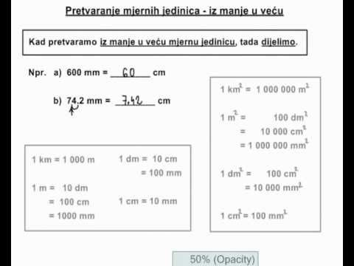
Za pretvaranja mjernih jedinica

Slide 11
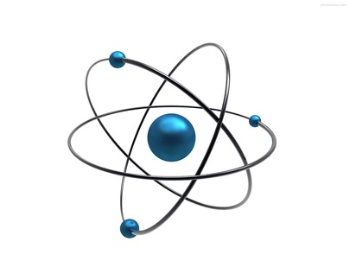
U kemiji potencije koristimo za :

Slide 12
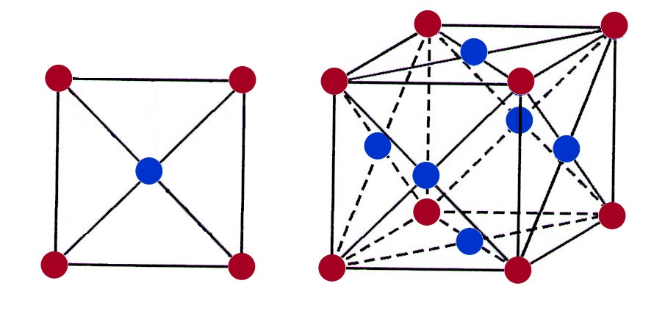
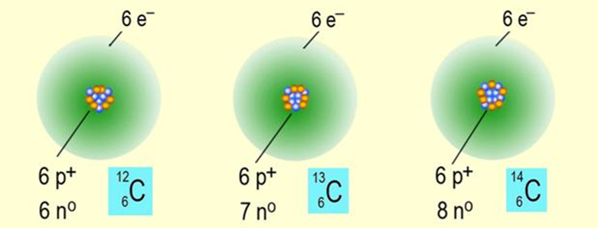
Atomi
U kemijskim formulama i spojevima također koristimo potencije. Unificirana atomska jedinica mase jednaka je jednoj dvanaestini mase atoma izotopa ugljika 12.
u= 1,660531 x 10-27 kg = 1,660531 x 10-24 g

Slide 13
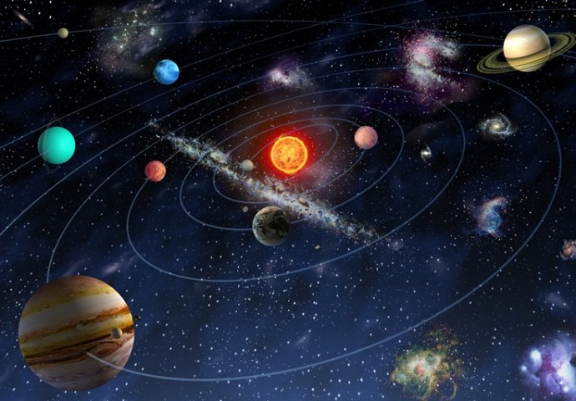
U ASTRONOMIJI POTENCIJE KORISTIMO ZA:

Slide 14
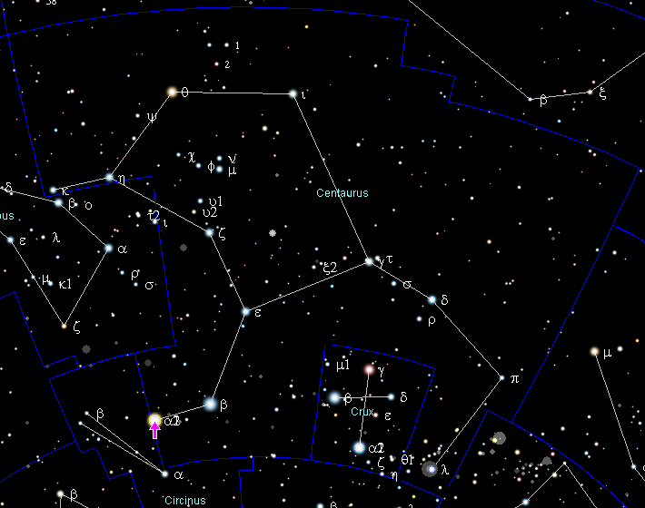
ASTRONOMIJA
m^{n}
Da lakše prikažemo koliko su nebeska tijela međusobno udaljena koristimo potencije. Svjetlosna godina je jedinica za mjerenje duljine, a upotrebljava se prije svega u astronomiji. Uz činjenicu da je brzina svjetlosti jednaka 299.792.458 m/s , a jedna julijanska godina dugačka 365,25 dana, svjetlosna godina je jednaka 9.460.730.472.580.800 m odnosno približno 9,461 × 10¹⁵ metara.

Slide 15
KRAJ!!! Hvala na pažnji!

